Slide 1
Паразитарные заболевания и протозоозы в 2021 году
Информация подготовлена врачом-эпидемиологом БУ «Няганская городская поликлиника», главным внештатным специалистом-эпидемиологом Ежовой Ольгой Андреевной
г.Нягань, 2022 год

Slide 2
Паразитарные заболевания
Эпидемиологическая значимость паразитозов определяется широким распространением возбудителей, хроническим течением, подавлением естественного иммунитета, а также низким качеством диагностики.
Паразитарные болезни человека остаются серьезной угрозой для здоровья населения. В 2021 г. зарегистрировано 180,64 тыс. случаев паразитарных заболеваний, показатель заболеваемости составил 123,34 на 100 тыс. населения, что на 4,37 % выше показателя 2020 г., но в 3,1 раза меньше показателя 2012 года и в 1,9 раза ниже СМП (238,99 на 100 тыс. населения). На детей до 17 лет приходится 88,8 % всех случаев паразитарной заболеваний. Превышение среднероссийского показателя суммарной заболеваемости паразитарными болезнями зарегистрировано в 36 субъектах Российской Федерации, из них в 7 субъектах – более чем в 3 раза; более чем в 2 раза – в 9 субъектах, при этом относительно СМП заболеваемость в данных субъектах в 2021 г. снизилась .
В общей структуре паразитарной заболеваемости доля гельминтозов в 2021 г. составила 88,4 %, протозоозов – 11,6 %. В сравнении с показателями 2012 г. этиологическая структура заболеваемости паразитозами изменилась: доля гельминтозов составила 79,85 %, доля протозоозов – 20,15 %.

Slide 3
Нормативные документы
"Санитарно-эпидемиологические требования по профилактике инфекционных болезней"
"МУ 3.2.1173-02. 3.2. Профилактика паразитарных заболеваний. Серологические методы лабораторной диагностики паразитарных заболеваний. Методические указания"
(утв. Минздравом России 14.11.2002)
"МУ 3.2.1756-03. 3.2. Профилактика паразитарных болезней. Эпидемиологический надзор за паразитарными болезнями. Методические указания«
"МУ 3.2.2601-10. 3.2. Профилактика паразитарных болезней. Профилактика описторхоза. Методические указания«
"МУ 3.4.3008-12. 3.4. Санитарная охрана территории. Порядок эпидемиологической и лабораторной диагностики особо опасных, "новых" и "возвращающихся" инфекционных болезней. Методические указания«
"МУК 4.2.3145-13. 4.2. Методы контроля. Биологические и микробиологические факторы. Лабораторная диагностика гельминтозов и протозоозов. Методические указания»
"МУК 4.2.3222-14. 4.2. Методы контроля. Биологические и микробиологические факторы. Лабораторная диагностика малярии и бабезиозов. Методические указания«
"МУК 4.2.3533-18. 4.2. Методы контроля. Биологические и микробиологические факторы. Иммунологические методы лабораторной диагностики паразитарных болезней. Методические указания"

Slide 4
Субъекты Российской Федерации с наиболее высокими показателями суммарной заболеваемости паразитарными болезнями в 2021 году
№ п.п. | Субъекты РФ | Суммарное количество заболеваний | Показатель на 100 тыс.нас | СМП (2017-2019 г.г.0 | Рост / снижение относительно СМП, раз
1 | 2 | 3 | 4 | 5 | 6
 | Российская Федерация | 180640 | 123,34 | 238,99 | ↓1,9
1 | Ненецкий автономный округ | 201 | 454,24 | 1460,39 | ↓1,3,2
2 | Ханты-Мансийский автономный округ | 5313 | 316,03 | 724,07 | ↓2,3
3 | Ямало-Ненецкий автономный округ | 1660 | 304,18 | 304,18 | ↓1,9
Notes:
Ненецкий автономный округ , Республика Коми , Вологодская область , Курганская область , Томская область , Архангельская область, Еврейская автономная область, Ханты-Мансийский автономный округ, Республика Хакасия , Республика Карелия, Ямало-Ненецкий автономный окру, Новосибирская область, Пермский край Республика Саха (Якутия) , Республика Калмыкия ,Удмуртская Республика

Slide 5
Паразитарные заболевания в РФ в 2021 году
В 2021 г. в Российской Федерации зарегистрировано увеличение количества заболевших малярией. Все случаи малярии, зарегистрированные в 2021 году, были завезены из стран дальнего зарубежья.
Всего зарегистрировано 94 случая (0,06 на 100 тыс. населения) в 32 субъектах Российской Федерации против 58 случаев малярии (0,04 на 100 тыс. населения) в 24 субъектах Российской Федерации в 2020 г.
В 2021 году зарегистрировано 5 летальных случаев от малярии (в 2020 г. – 9), в том числе 1 летальный случай среди детей до 17 лет.
Заболеваемость населения страны лямблиозом продолжает снижение, в 2021 г. по сравнению с 2020 г. показатели заболеваемости уменьшились на 4,13 %, и составили 12,52 на 100 тыс. населения (рис. 1.212). Относительно СМП (39,1 на 100 тыс. населения) показатель снизился в 3 раза. Удельный вес детей до 17 лет от всех случаев лямблиоза составляет 78,2 %, показатель заболеваемости данной возрастной группы в 2021 г. составил 47,19 на 100 тыс., это на 2,27 % выше уровня 2020 г., и в 4,0 раза ниже 2012 г. На детей в возрасте от 3 до 6 лет приходится максимальная заболеваемость лямблиозом (58,76 на 100 тысяч возрастной группы), у детей до 1 года зарегистрировано 108 случаев 7,43 на 100 тыс. населения.

Slide 6
Динамика заболеваемости лямблиозом в Российской Федерации, 2010–2021 гг., на 100 тыс. населения
Заболеваемость лямблиозом на территории Российской Федерации распределяется неравномерно – от 0,18 до 157,86 на 100 тыс. населения. Превышение среднероссийского показателя наблюдается в 28 территориях страны. Поступление в водоемы недостаточно очищенных и не обезвреженных хозяйственно-бытовых сточных вод способствует их массивному загрязнению простейшими, в том числе цистами лямблий, ооцистами криптоспоридий, а также яйцами гельминтов, что представляет особую опасность для водоемов, используемых в качестве источников хозяйственно-питьевого водоснабжения. С целью мониторинга за объектами внешней среды проводились санитарнопаразитологические исследования воды централизованного водоснабжения и воды плавательных бассейнов; цисты лямблий были обнаружены в воде централизованного водоснабжения в 0,04 % проб (2020 г. – 0,02 %, 2012 г. – 0,07 %), в воде плавательных бассейнов – 0,03 % (в 2020 г. – 0,004 %, 2012 г. – 0,02 %).
Обнаружение цист лямблий в воде централизованного питьевого водоснабжения, плавательных бассейнов, аквапарков определяет риски заражения.

Slide 7
Токсоплазмоз (РФ 2021 год)
Среди протозойных болезней на территории Российской Федерации продолжает регистрироваться токсоплазмоз, который имеет повсеместное распространение среди людей и животных. Фиксируется как врожденный, так и приобретенный токсоплазмоз. Врожденный токсоплазмоз является серьезной проблемой несмотря на то, что встречается менее чем в 1 % случаев от всех случаев токсоплазмоза. За 2021 г. зарегистрировано 407 случаев токсоплазмоза в 30 субъектах (0,28 на 100 тыс. населения), что выше показателя прошлого года на 27,3 % и на 28 % ниже СМП (0,39). В 2021 г. 25 случаев токсоплазмоза выявлены среди детей до 17 лет.

Slide 8
Энтеробиоз (РФ 2021 год)
В структуре заболеваемости гельминтозами, энтеробиоз продолжает оставаться доминирующей инвазией (76,8 %), определяющей уровень детской заболеваемости паразитозами. Несмотря на это, заболеваемость энтеробиозом в последние 10 лет имеет устойчивую тенденцию к снижению, в 2021 г. зарегистрировано более 138,7 тыс. случаев энтеробиоза (94,7 на 100 тыс. населения), что выше показателя прошлого года на 7,88 %, но, при этом, по сравнению с СМП заболеваемость снизилась в 1,6 раза.
Среди детей до 17 лет показатель заболеваемости энтеробиозом составил 449,13 на 100 тыс., по сравнению с 2020 г. наблюдается повышение заболеваемости на 7,65 %, а с 2012 г. заболеваемость снизилась в 1,8 раза. В 2021 г. доля инвазированных детей до 17 лет составила 98,4 % от всех случаев энтеробиоза.
Максимальная заболеваемость энтеробиозом приходятся на возрастную группу от 3 до 6 лет (734,49 на 100 тыс. детей данного возраста).
Энтеробиоз выявлен также среди детей до 1 года (310 случаев), показатель заболеваемости составил 21,32 на 100 тыс. детей, по сравнению с 2012 г. (66,77 на 100 тыс. детей) он снизился почти в 3,1 раза.
Превышение среднероссийского показателя в 2021 г. отмечено в 38 субъектах Российской Федерации, при этом разброс показателей заболеваемости колебался от 12,70 до 376,55 на 100 тыс. населения. Обнаружение в смывах в детских образовательных организациях, плавательных бассейнах, аквапарках и прочих местах яиц гельминтов может свидетельствовать о нарушении санитарно-эпидемиологического режима в данных организациях. Удельный вес выявления яиц гельминтов в смывах в 2021 г. составил 0,4 % (в 2020 г. – 0,06 %, в 2012 г. – 0,1 %).

Slide 9
Аскаридоз (РФ 2021 год)
В 2021 г. выявлено 8 783 случая аскаридоза (6,0 на 100 тыс. населения), что на 7,4 % ниже показателя 2020 г. (6,48 на 100 тыс. населения) и в 3,0 раза меньше СМП (18,1 на 100 тыс. населения) (рис. 1.213).
Среди детского населения выявлен 6 651 случай (21,89 на 100 тыс. детей данного возраста), показатель заболеваемости детей этой группы снизился на 5,69 % по сравнению с 2020 г., а по сравнению с 2012 г. – в 4,4 раза.
Превышение среднероссийского показателя заболеваемости зарегистрировано в 33 субъектах Российской Федерации. Показатели заболеваемости аскаридозом варьировали от 0,39 до 30,22 на 100 тыс. населения. Удельный вес городского населения среди заболевших в 2021 г. составил 70,5 %, что отражает тенденцию последних лет и может объясняется заражением городского населения в основном на дачных участках при употреблении в пищу загрязненных яйцами гельминтов ягод и столовой зелени. По результатам лабораторных исследований обсемененность яйцами гельминтов овощей и столовой зелени в 2021 г. составила 0,15 % (в 2020 г. – 0,26 %, в 2012 г. – 0,54 %), из них импортируемых – 0,03 % (в 2020 г. – 0,11 %, в 2012 г. – 0,24 %); плодов и ягод – 0,08 % (в 2020 г. – 0,07 %, в 2012 г. – 0 %), из них импортируемых – 0,01 % (в 2020 г. – 0,04 %, в 2012 г. – 0 %). В 2012 г. данных по исследованиям плодов и ягод нет.

Slide 10
Токсокароз (РФ 2021 год)
Заболеваемость токсокарозом, несмотря на имеющуюся тенденцию к снижению, остается актуальной проблемой, в особенности для населения крупных городов. В 2021 г. зарегистрировано 690 случаев заболевания (0,47 на 100 тыс. населения), по сравнению с 2020 годом заболеваемость снизилась на 20,34 %, а с СМП – в 4 раза. Среди детей до 17 лет выявлено 282 случая токсокароза (0,93 на 100 тыс. данного возраста), это в 1,3 раза меньше, чем в 2020 году, а по сравнению с 2012 г. – уменьшилась в 6,1 раза

Slide 11
Паразитозы, передающиеся через рыбу
Не теряет своей актуальности проблема паразитозов, передающихся через рыбу, ракообразных, моллюсков, земноводных, пресмыкающихся и продукты их переработки. Наиболее распространенными паразитозами среди населения Российской Федерации являются описторхоз, клонорхоз, дифиллоботриозы, кроме того, существует риск заражения другими, менее распространенными на территории страны, видами паразитозов.
Описторхоз – самый распространенный гельминтоз, передающийся через зараженную пресноводную рыбу. Заболеваемость описторхозом имеет многолетнюю тенденцию к снижению. В 2021 г. зарегистрировано 8908 случаев описторхоза, заболеваемость составила 6,08 на 100 тыс. населения, что ниже показателя 2020 г. на 10,2 % (6,77)
. Удельный вес городского населения составляет 77,87 % случаев заболевания (6937 случаев), на долю сельского населения приходится 22,13 % (1971 случай). Описторхоз зарегистрирован во всех возрастных группах. Доля детей до 17 лет, заболевших описторхозом, составила 11,6 % (1032 случая, 3,4 на 100 тыс. населения данной возрастной группы). Отмечено превышение среднероссийского показателя в 2021 г. в 11 субъектах Российской Федерации, в 2020 г. – в 13. Показатель заболеваемости описторхозом в субъектах страны варьировал от 0,02 до 90,60 на 100 тыс. населения.
Неблагополучными по описторхозу являются практически все территории, примыкающие к бассейнам рек Оби, Иртыша, Томи и их притокам.
Удельный вес обнаружения личинок гельминтов в рыбе в 2021 г. составил 0,6 % (в 2020 г. – 0,8 %, в 2012 г. – 3,7 %).

Slide 12
Трихинеллез (РФ в 2021)
В 2021 г. зарегистрировано 27 случаев трихинеллеза (0,02 на 100 тыс. населения), что превышает данные за 2020 г. на 7 случев (0,01 на 100 тыс. населения. Трихинеллез зарегистрирован в 12 субъектах Российской Федерации, в 2020 г. – в 7. Среди детей до 17 лет зарегистрировано 7 случаев (2020 г. – 3 случая).
Причиной заражения людей трихинеллезом является употребление в пищу мяса домашних и диких животных, не прошедшее ветеринарно-санитарную экспертизу, добытое на охоте, приобретенное в местах несанкционированной продажи, из личного подворья, купленное на рынках

Slide 13
Эхинококкоз (2021 год РФ)
Заболеваемость населения эхинококкозом в 2021 г. по сравнению с 2020 г. увеличилась на 18,75 %, но по сравнению с СМП снизилась на 44 %.
Всего в 2021 г. зарегистрирован 281 случай (0,19 на 100 тыс. населения) против 233 случаев (0,16) в 2020 г.,.
Среди детей до 17 лет выявлено 35 случаев (0,12 на 100 тыс. детей данного возраста) по сравнению с 2020 г. заболеваемость возросла на 3 случая – 32 случая (0,11). 2 случая эхонококкоза (0,06 на 100 тыс. детей данного возраста) зарегистрировано среди детей в возрасте 1–2 лет. Наиболее высокая заболеваемость эхинококкозом и альвеококкозом регистрируется в субъектах, где население занимается охотничьим промыслом и отгонным животноводством.
Заболеваемость альвеококкозом в 2021 г. увеличилась в 1,5 раза по сравнению с 2020 г., выявлено 48 случаев альвеококкоза (0,03 на 100 тыс. населения) против 32 случаев (0,02 на 100 тыс. населения) в 2020 году, при этом, в сравнении с СМП (0,03) заболеваемость осталась на уровне среднемноголетних значений. По сравнению с 2013 годом (год введения регистрации на федеральном уровне) заболеваемость альвеококкозом осталась на том же уровне – 47 случаев (0,03 на 100 тыс. населения).

Slide 14
Гельминтозы и кишечные протозоозы в ХМАО-Югре
За период 2018-2021гг. в округе зарегистрировано 17 777 случаев заболевания гельминтозами и протозоозами. В 2021 году в округе зарегистрировано 5313 случаев заболеваний гельминтозами и протозоозами, что в 2 раза выше уровня 2020 года.
За анализируемый период в ХМАО-Югре отмечается снижение заболеваемости по следующим нозологическим формам: токсокароз – в 1,4 раза, дифиллоботриоз – в 1,3 раза, аскаридоза – в 1,8 раза, лямблиоз – в 2,5 раза.
Группа протозоозных заболеваний в 2021 г. практически полностью формировалась за счет лямблиозов — 79,9%.
В группе гельминтозов зарегистрировано 5010 случаев заболеваний, 65,0% из которых составляют контагиозные гельминтозы — энтеробиоз. За период 2018-2020гг. Зарегистрировано 13 486 случаев энтеробиоза.

Slide 15
Эпидситуация в ХМАО-Югре
Контактные гельминтозы
Энтеробиоз. В 2021 году зарегистрировано 3256 случаев энтеробиоза, показатель заболеваемости на 100 тыс. населения – 193,8. Отмечается повышение уровня заболеваемости энтеробиозом на 32,3% по сравнению с прошлым годом (в 2020 г. - 2468 случаев, показатель составил – 146,5). Повышение заболеваемости энтеробиозом отмечается как среди детей, так и среди взрослых. Заболеваемость энтеробиозом формировалась за счет детей в возрасте до 17 лет и составила 97,9% от числа заболевших. Показатель заболеваемости детского населения составил 792,1 на 100 тыс. детского населения (в 2020 г. – 298,0).
В период с августа по октябрь отмечено увеличение выявляемости энтеробиоза у детей дошкольного и младшего школьного возраста за счет ежегодного планового обследования на энтеробиоз после летних каникул.
Заболеваемость энтеробиозом в 2021г. составила 3256 случаев и на 24,2% превышала заболеваемость 2020. — 2468 случаев. В структуре заболевших 97,9% составляют дети в возрасте до 17 лет (2020г. - 98,1%). Доля детей, заболевших энтеробиозом, посещающих детские дошкольные учреждения и школы, составила 86,2% (в 2020 г. - 85,3%).

Slide 16
Геогельминтозы
Геогельминтозы в структуре паразитарной заболеваемости в ХМАО-Югре занимают четвертое место после биогельминтозов, контагиозных гельминтозов и протозоозов, составляя до 3% удельного веса.
Аскаридоз. В 2021г. зарегистрировано 98 случаев аскаридоза, показатель заболеваемости на 100 тыс. населения составил 5,8 (в 2020 г. – 139 сл., показатель 8,25%). В 2021г. отмечается снижение заболеваемости относительно 2020г. на 29,5%. Среди детей до 17 лет зарегистрировано 76 случаев (77,6% от общего числа заболевших), показатель на 100 тыс. детского населения – 18,9.
Среди детей посещающих детские дошкольные учреждения и школы зарегистрировано 62 случая заболевания — 63,3% (на уровне 2020 г. – 53 сл. - 38,1%). Заражение аскаридозом чаще всего происходит при употреблении в пищу плохо промытых овощей, фруктов, ягод и столовой зелени, выращенных на территориях России, а также купленных на рынках.

Slide 17
Геогельминтозы
Токсокароз. В 2021 году в округе заболеваемость токсокарозом превышает уровень 2020г. – 11 случаев, 8 из которых приходятся на детское население до 14 лет (2020г. — 7 случаев, 2 из которых дети до 14 лет). Также отмечается, что уровень заболеваемости в течение последних двух лет ниже в сравнении с 2019 годом (в 2019 г. – 16 сл.,) при этом заболеваемость среди детского населения в 2021 году увеличилась (2019 г. - у детей до 14 лет – 2 сл.).
Трихоцефалез. За период с 2018 по 2021 г.г зарегистрированы 20 случаев трихоцефалеза. В 2021 году — 1 случай, у ребенка до 14 лет, отмечается снижение относительно уровня 2020г. – 4 случая, 2 у детей до 17 лет.

Slide 18
Биогельминтозы
В структуре паразитозов на биогельминтозы приходится 43,2%. Наибольший удельный вес в группе биогельинтозов 94,1% — описторхоз

Slide 19
Биогельминтозы
Нозоформа | 2021 |  | Удельный вес (%)
 | всего | до 17 лет
описторхоз | 1541 | 156 | 94,1
дифиллоботриоз | 85 | 11 | 5,2
фасциолез | 5 | 1 | 0,3
эхинококкоз | 3 | 0 | 0,2
трихинеллез | 1 | 0 | 0,1
тениоз | 1 | 0 | 0,1
тениаринхоз | 1 | 0 | 0,1
альвеококкоз | 1 | 0 | 0,1
всего | 1637 | 168 | 100,00

Slide 20
Биогельминтозы, передающиеся через рыбу
В Ханты-Мансийском автономном округ-Югре регистрируется 2 нозологические формы биогельминтозов, передающихся через рыбу: описторхоз и дифиллоботриоз, являющиеся краевой патологией Югры и достигающие 50% в структуре паразитарной заболеваемости.
Описторхоз остается наиболее актуальной и социально-значимой паразитарной патологией населения ХМАО-Югры. На его долю приходится 30,7 % в структуре всех гельминтозов, регистрируемых в округе и 94,1% всех зарегистрированных биогельминтозов. Крайне высокая заболеваемость населения описторхозом обусловлена расположением округа в крупнейшем в мире природном очаге. В 2021 году зарегистрировано 1541 случай описторхоза (91,7 на 100 тыс. населения), снижение относительно 2020 года (2020г. - 1870 случаев). Превышение среднего по стране показателя более чем в 18 раз.
В то же время в многолетней динамике наблюдается выраженная тенденция снижения регистрируемой заболеваемости, средняя скорость 3,3% в год. За 15 лет заболеваемость снизилась в 2 раза.

Slide 21
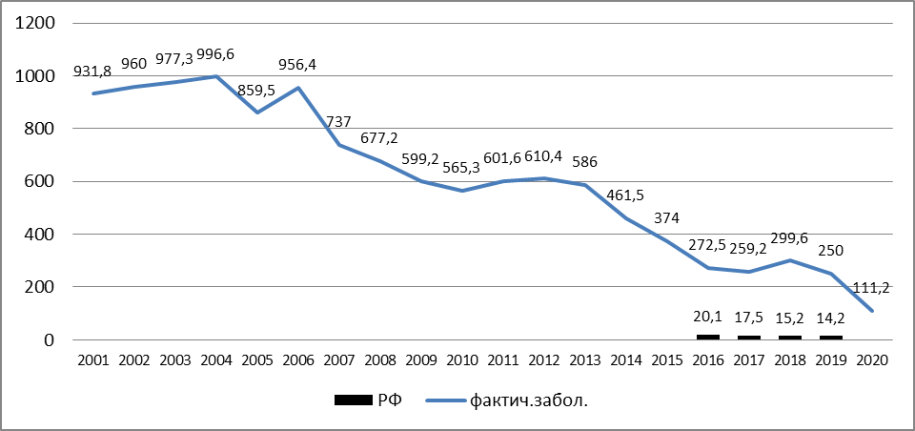
Динамика заболеваемости описторхозом в ХМАО-Югре за 20 лет

Slide 22
Биогельминтозы, передающиеся через рыбу - описторхоз
Причиной уменьшения регистрируемой заболеваемости являются дефекты выявления, учета и регистрации случаев описторхоза, связанные со снижением внимания к этой проблеме. Наибольшее снижение регистрации описторхоза в 2020 году произошло в г. Нижневартовске (43,5%), Кондинском (28,1%), Белоярском (18,2%) районах, г.г Сургут(28,1%), Нефтеюганск (27,1%), Югорск (12,7%)
Наибольшие показатели заболеваемости описторхозом наблюдаются в Белоярском и Советском районах 424,6 и 404,4 на 100 тыс. населения, соответственно.

Slide 23
Муниципальные образования, в которых наблюдается снижение регистрируемой заболеваемости описторхозом в 2021 году
Территории | 2021 |  | 2020 |  | рост снижение | СМУ
 | забол. | показ. | забол. | показ. |  | забол. | показ.
Нефтеюганский р-н. | 43 | 95,9 | 50 | 112,0 | -1,17 | 135 | 300,9
Октябрьский р-н. | 16 | 51,3 | 56 | 205,2 | -4,00 | 82 | 284,6
Сургутский р-он | 70 | 57,0 | 122 | 99,2 | -1,74 | 118 | 95,16
Кондинский р-он | 1 | 3,2 | 22 | 68,4 | -21,71 | 37 | 112,6
Н-Вартовский р-н. | 29 | 79,5 | 38 | 103,5 | -1,30 | 252 | 690,2
г. Урай | 17 | 42,1 | 41 | 101,5 | -2,41 | 85 | 209,5
г. Сургут | 351 | 88,6 | 368 | 94,1 | -1,06 | 654 | 171,6
г. Н-Вартовск | 133 | 48,1 | 185 | 66,9 | -1,39 | 682 | 251,4
г. Нягань | 65 | 112,1 | 104 | 162,0 | -1,45 | 129 | 210,3
г. Когалым | 44 | 73,0 | 69 | 108,1 | -1,48 | 129 | 200,1
г. Радужный | 27 | 61,8 | 56 | 132,3 | -2,14 | 114 | 264,5
г. Покачи | 11 | 61,0 | 13 | 74,7 | -1,22 | 30 | 170,4
Белоярский р-н | 118 | 424,6 | 167 | 600,0 | -1,41 | 221 | 779,4

Slide 24
Муниципальные образования, в которых наблюдается рост регистрируемой заболеваемости описторхозом в 2021 году
Территории | 2021 |  | 2020 |  | Динамика (%)
 | Абс. | На 100 тыс. | Абс. | На 100 тыс.
Берёзовский р-н | 42 | 173,3 | 35 | 143,2 | 1,21
Ханты-Мансийский р-н | 19 | 142,0 | 14 | 101,6 | 1,40
г. Ханты-Мансийск | 109 | 107,2 | 78 | 75,58 | 1,42
г. Нефтеюганск | 31 | 24,23 | 15 | 11,83 | 2,05
г. Мегион | 25 | 47,59 | 22 | 39,86 | 1,19
Советский р-н | 203 | 404,3 | 183 | 364,6 | 1,11
г. Лангепас | 77 | 174,7 | 75 | 170,3 | 1,03
г. Пыть-Ях | 67 | 168,2 | 53 | 128,6 | 1,31
ХМАО-Югра | 1541 | 91,73 | 1872 | 111,2 | -1,21

Slide 25
Биогельминтозы, передающиеся через рыбу - описторхоз
Основной причиной заболевания острым описторхозом является употребление в пищу термически необработанной или плохо просоленной зараженной рыбы: язя, чебака, леща и плотвы. Ежегодно, при проведении паразитологического мониторинга обнаруживаются необезвреженные личинки в рыбе карповых пород, отобранных для исследования в торговой сети или на складах рыбодобывающих предприятий, что подтверждает действие в качестве фактора заражения населения рыбы промышленного производства. В то же время наблюдается снижение числа выявленных неудовлетворительных проб, что является следствием эффективного мониторинга и надзора .
Существенное негативное влияние на эпидемическую ситуацию по заболеваемости населения описторхозом в Югре оказывает неудовлетворительная очистка сточных вод на многих КОСах. Из 132 функционирующих КОСов методы дезинвазии внедрены на 32-х (24,2%). При этом, при проведении контроля качества дезинвазии сточных вод обнаруживаются яйца гельминтов. В результате неэффективного обеззараживания сточных вод от яиц и личинок гельминтов происходит неблагоприятное антропогенное воздействию на окружающую среду.

Slide 26
Биогельминтозы, передающиеся через рыбу - Дифиллоботриоз
В 2021 году зарегистрировано 85 случаев дифиллоботриоза, показатель заболеваемости 5,1 на 100 тыс (за 2020 г. – 75 сл., показатель – 4,5 на 100 тыс.). Среди детей до 17 лет в 2021г. зарегистрировано 11 случаев дифиллоботриоза, показатель заболеваемости 2,7 на 100 тыс. (за 2020 г. – 13 случаев, показатель – 3,2 на 100 тыс.). Можно отметить рост показателя общей заболеваемости относительно 2020 года, при этом снижение заболеваемости среди детского населения. В 2021 году выявлено 48 случаев двойной инвазии описторхозом и дифиллоботриозом.
Заражение дифиллоботриозом произошло при употреблении недостаточно просоленной щучьей икры и плохо термически обработанной рыбы (речная рыба - щука, окунь).

Slide 27
Биогельминтозы, передающиеся через мясо
В 2021 году зарегистрирован 1 случай тениаринхоза у взрослого, в целом уровень заболеваемости сохраняется на уровне предыдущих лет (2020г. - не зарегистрировано, 2019г – 1 сл, 2018г.-1 сл.) показатель заболеваемости на 100 тыс. населения составил 0,06.
В 2021 г зарегистрирован 1 случай тениоза у взрослого. В 2020 г., также как и 2019 и 2018г.г. зарегистрированы по одному случаю заболевания тениозом. Заражение произошло при употреблении термически необработанного мясного фарша.
Эхинококкозы
В 2021 году зарегистрированы 2 случай эхинококкоза (Сургут и Нижневартовск) и 1 случай альвеококкоза (Нижневартовск). В 2020г. выявлено 2 сл. эхинококкоза. Отмечается снижение заболеваемости эхинококкозом в 7,5 раза относительно 2019г. — 15 случаев. Среди детей до 17 лет в 2021 году заболеваний эхинококкозом зарегистрировано не было. Случаев летальных исходов от эхинококкоза в 2021 году зарегистрировано не было.
Заражение эхинококкозом происходит при заглатывании яиц гельминта (с шерсти собак, объектов окружающей среды, загрязненных фекалиями инвазированных животных) при несоблюдении правил личной гигиены

Slide 28
Редкие гельминтозы
Из редких гельминтозов в 2021 году зарегистрированы стронгилоидоз (Сургут, 4 случая), дикроцелиоз (Пыть-Ях, 1 случай), фасциолез (Сургут – 4 случая, Нижневартовск – 1 случай), клонорхоз (Сургут, 1 случай), бластоцистоз (Лангепас, 1 случай).
Стронгилоидоз. в 2021 году зарегистрировано 4 случая стронгилоидоза у взрослых жителей г.Сургут (в 2020 г. выявлен 1 случай стронгилоидоза). В двух случаях заболевание было завезено из других субъектов РФ (г. Геленджик Краснодарского края и Белгородская область), 2 случая местного заражения. Во всех случаях в анамнезе инвазированных контакт с почвой на даче или в частном огороде. Подтверждение диагнозов осуществлялось в клинических лабораториях городских поликлиник № 1 и № 3.
Случаев дирофиляриоза в 2021 году не зарегистрировано (2020г. - один местный случай в г. Ханты-Мансийске).
В 2021 году выявлен 1 случай дикроцелиоза у взрослого в латентной форме. 2020г. случаев дикроцелиоза зарегистрировано не было.

Slide 29
Протозоозы
Из группы кишечных протозоозов в округе регистрируется лямблиоз, амебиаз, криптоспоридиоз, токсоплазмоз.Динамика заболеваемости кишечными протозоозами в ХМАО-Югре
заболевания | 2014 | 2015 | 2016 | 2017 | 2018 | 2019 | 2020 | 2021 | Динамика %
Лямблиоз | 895 | 971 | 937 | 770 | 863 | 626 | 318 | 242 | -23,69
 | 56,04 | 60,29 | 57,3 | 46,32 | 51,23 | 37,3 | 18,9 | 14,4
Криптоспоридиоз | 0 | 1 | 2 | 0 | 0 | 2 | 1 | 0 | -100
 | 0,00 | 0,06 | 0,1 | 0 | 0 | 0,06 | 0,06 | 0
Амебиаз | 17 | 7 | 7 | 10 | 27 | 27 | 25 | 16 | -35,8
 | 1,06 | 0,43 | 0,4 | 0,60 | 1,6 | 1,6 | 1,48 | 0,95
Токсоплазмоз | 3 | 2 | 28 | 33 | 16 | 3 | 2 | 1 | -50,0
 | 0,19 | 0,1 | 1,6 | 2,00 | 0,95 | 0,18 | 0,12 | 0,06

Slide 30
Лямблиоз
Лямблиоз продолжает оставаться самым распространенным протозоозом на территории округа. В 2021 году зарегистрировано 242 случая (14,4 на 100 тыс.). Заболеваемость снизилась по сравнению с предыдущим годом на 23,68%. В многолетней динамике сохраняется тенденция снижения выявляемости лямблиоза.
Показатель заболеваемости среди детей до 14 лет составил 35,14 на 100 тыс., что на 25,7 % ниже предыдущего года и в 2,4 раза выше заболеваемости совокупного населения.

Slide 31
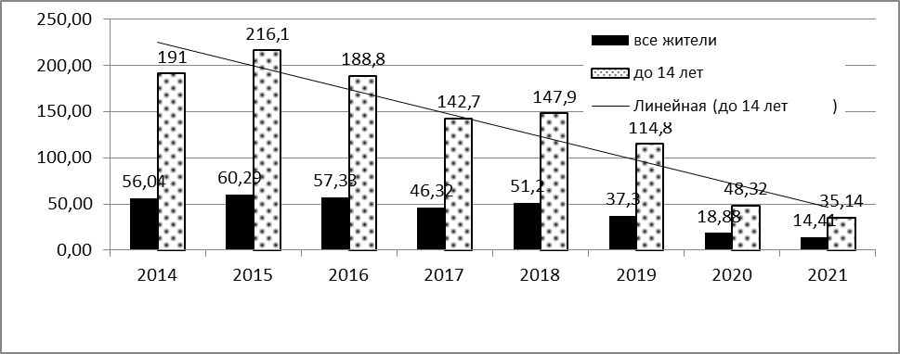
Динамика заболеваемости лямблиозом в ХМАО-Югре

Slide 32
Лямблиоз
В 2018 году лямблиоз был выявлен на территориях всех муниципальных образований за исключением г. Урая и Кондинского районов.
Наиболее высокие показатели в Советском районе (превышение среденеокружного на 231,9%), г. Когалыме превышение среденеокружного на 187,85%), г. Нягани (превышение среденеокружного на 115,56%), Белоярском районе (превышение среденеокружного 49,93%), Лангепасе (превышение среденеокружного на 41,81%), г. Пыть-Яхе (превышение среденеокружного на 39,44%), Нижневартовском районе (превышение среденеокружного на 33,26%), г. Сургуте (превышение среденеокружного на 27,92%), г. Мегионе (превышение среденеокружного на 5,76%).
В 2021 году было проведено 38 санитарно-паразитологических исследований воды в рекреационных зонах, 61 проба воды из поверхностных водоисточников перед подачей в сеть, 141 пробы воды поверхностных водоемов в местах сброса сточных вод. Цисты лямблий не обнаружены.

Slide 33
Криптоспоридиоз
В Ханты-Мансийском автономном округе – Югре с 2015 года регистрируется спорадическая заболеваемость криптоспоридиозом. За указанный период зарегистрировано 6 случаев заболевания.
В 2021 году криптоспоридиоз не регистрировался. Криптоспоридиоз диагностировался всего в 2-х территориях ХМАО-Югры (г. Нижневартовск и г. Нягань), при этом в г. Нягани последний (и единственный) случай криптоспоридиоза был выявлен в 2015 году, в г. Нижневартовске в 2020 году.

Slide 34
Территории, в которых осуществляется диагностика криптоспоридиоза
территории | 2014 | 2015 | 2016 | 2017 | 2018 | 2019 | 2020 | 2021 | всего
ХМАО-Югра |  | 1 | 2 |  |  | 2 | 1 |  | 6
 |  | 0,06 | 0,12 |  |  | 0,12 | 0,06 |  | 0,36
г.Нижневартовск |  |  | 2 |  |  | 2 | 1 |  | 5
 |  |  | 0,75 |  |  | 0,72 | 0,36 |  | 1,83
г.Нягань |  | 1 |  |  |  |  |  |  | 1
 |  | 1,77 |  |  |  |  |  |  | 1,77

Slide 35
Токсоплазмоз
Токсоплазмоз в ХМАО-Югре регистрируется на спорадическом уровне. За 10 лет зарегистрировано 57 случаев в 14 муниципальных образованиях. С 2018 года наблюдается существенное снижение.
В 2021 году выявлен 1 случай в г. Нефтеюганске, что в 2 раза ниже 2020 года. В течение 10 летнего периода выявлено 2 случая токсоплазмоза у детей. Таким образом, определяется такая проблема как отсутствие диагностики и учета токсоплазмоза.
Задачи по профилактике токсоплазмоза - организация диагностики и учета заболевания, и контроль за своевременностью предоставления экстренных извещений на каждый случай токсоплазмоза; тщательное расследование каждого случая с предоставлением эпидкарт в Роспотребнадзор на врожденный, церебральный и летальный случаи.

Slide 36
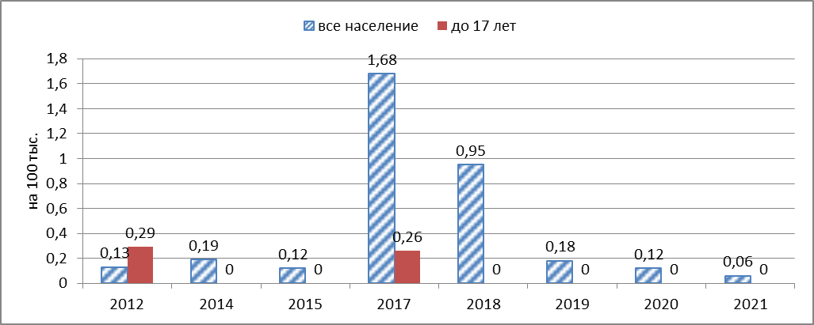
Динамика заболеваемости токсоплазмозом в ХМАО-Югре

Slide 37
Малярия
В Ханты-Мансийском автономном округе – Югре малярия регистрируется в виде единичных случаев, завезенных в основном из стран Африки или Индии и связанных с профессиональной деятельностью заболевших или отдыхом.
За период 2012-2021 гг. в ХМАО-Югре зарегистрировано 27 завозных случая малярии, в том числе 8 случаев малярии, вызванной P. Falciparum.
В 2021г. зарегистрировано два завозных повторных случая у жителей г.Пыть-Ях, вернувшихся из Африки. Заболевания были вызваны возбудителями Plasmodium vivax и Plasmodium falciparum. Оба случая завозные из Африки (Демократическая Республика Конго, республика Южный Судан), обе поездки связаны со служебными командировками.
Регулярная регистрация завозных из-за рубежа случаев малярии свидетельствует о недостатках в работе по профилактике малярии в организациях, командирующих работников в страны тропического и субтропического пояса.
Основной задачей по профилактике малярии на территории ХМАО-Югры является информационно-разъяснительная работа руководителями, командирующих сотрудников или организующих путешествия туристов в страны субтропического и тропического пояса, о возможности заражения инфекциями, необходимости химиопрофилактики малярии, соблюдении мер личной профилактикиНа территории округа необходимо проведение комплексных мероприятий по снижению численности популяции кровососущих комаров.

Slide 38
Малярия
заболевания | показатель | 2012 | 2013 | 2014 | 2015 | 2016 | 2017 | 2018 | 2019 | 2020 | 2021 | всего
Малярия | абс. | 1 | 8 | 8 | 1 | 2 | 1 | 2 | 1 | 1 | 2 | 27
 | на 100 тыс. | 0,06 | 0,50 | 0,50 | 0,06 | 0,12 | 0,06 | 0,12 | 0,06 | 0,06 | 0,12 | 1,67
в т.ч. вызванная Pl.falciparum | абс. |  |  | 1 |  | 1 | 1 | 2 | 1 | 1 | 1 | 8
 | на 100 тыс. |  |  | 0,06 |  | 0,06 | 0,06 | 0,12 | 0,06 | 0,06 | 0,06 | 0,48

Slide 39
Заболеваемость малярией в Югре (по месту выявления и по месту заражения)
 | Место выявления | диагноз | место заражения | Причина поездки
2016 | Нижневартовск | Малярия, вызванная Р.ovale | Г. Монролия, республика Либерия | командировка
2016 | Нижневартовск | Малярия, вызванная P.falciparum | Г. Колливуар, республика Мали | командировка
2017 | Нижневартовск | Малярия, вызванная P.falciparum | Демократическая республика Конго | командировка
2018 | Нижневартовск | Малярия, вызванная P.falciparum | Республика Южный Судан | командировка
 | Нижневартовск | Малярия, вызванная P.falciparum | Демократическая республика Конго, Уганда | командировка
2019 | Сургут | Малярия, вызванная P.falciparum | г Джуба Южный Судан | командировка
2020 | Сургут | Малярия, вызванная P.falciparum | г. Хартун Судан | командировка
2021 | Пыть-Ях | Малярия, вызванная P.falciparum
 | Пыть-Ях | Малярия, вызванная P.vivax | Африка, Египет | командировка

Slide 40
Количество выполненных исследований за 2021 год в лаборатории
 |  | СВОД по ХМАО за 2021 год
 | Исследования | Выполнено |  | ОТПРАВЛЕННЫЕ по договору (аутсорсинг) | Примечание*
 | Наименование раздела | Всего | Из них "+"
 | Обнаружение простейших (в том числе учитывать исследования проведенные в копрограмме) | 132 160 | 1 020 |  | Гельминты 992075 / 35178
 | Из них положительных: Лямблиоз | 0 | 612
 | Кишечная амеба | 0 | 178
 | Карликовая амеба | 0 | 18
 | Бластоцисты | 0 | 212

Slide 41
Обнаружение яиц/личинок гельминтов (в том числе учитывать исследования проведенные в копрограмме) | 542 417 | 28 367
Из них положительных: Описторхоз | 0 | 27 044
Эхинококкоз | 0 | 0
Аскаридоз | 0 | 294
Токсокароз | 0 | 0
Дифиллоботриоз | 0 | 1 024
Свиной цепень | 0 | 2
Власоглав | 0 | 2
Гименолепидоз | 0 | 1
Бычий цепень | 0 | 0
Notes:
Только в НГП в 2021 году было 197396 первично обратившихся

Slide 42
 | Энтеробиоз (в том числе учитывать исследования проведенные в копрограмме) | 317 280 | 5 774
 | Криптоспоридиоз | 202 | 5
 | Прочие гельминтозы (указать*) | 16 | 12
 | Исследование крови на малярийные паразиты | 482 | 2
Раздел VII | Иммунологические исследования (инфекционные) (ВСЕГО) | 3 276 888 | 23
 | Описторхоз | 26 712 | 2 388
 | Лямблиоз | 20 055 | 1 090 |  | Паразиты 83539 / 5426
 | Эхинококкоз | 6 575 | 201
 | Аскаридоз | 10 069 | 1 125
 | Токсокароз | 13 071 | 544
 | Трихинеллез | 6 484 | 73
 | Клонорхоз | 58 | 3
 | Прочие гельминтозы (указать) | 515 | 2

Slide 43
Паразитарные заболевания – широко распространенная, разнообразная группа болезней, вызываемых гельминтами и простейшими, которые проходят жизненный цикл в организме человека, питаясь и размножаясь за счёт «хозяина» и вызывая поражение различных органов и систем.
Учитывая воздействие на весь организм в целом, заподозрить и подтвердить данные болезни совместная задача клиницистов и лабораторной службы.

Slide 44
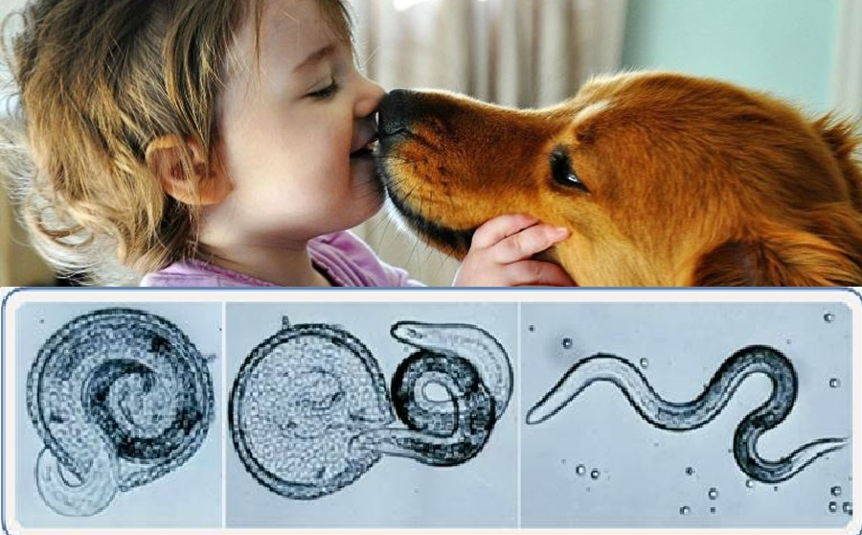

Slide 45
Спасибо за внимание
Информация подготовлена на основе Государственных докладов о санитарно-эпидемиологическом благополучии в Российской Федерации и Ханты-Мансийском автономном округе - Югре

